Slide 1
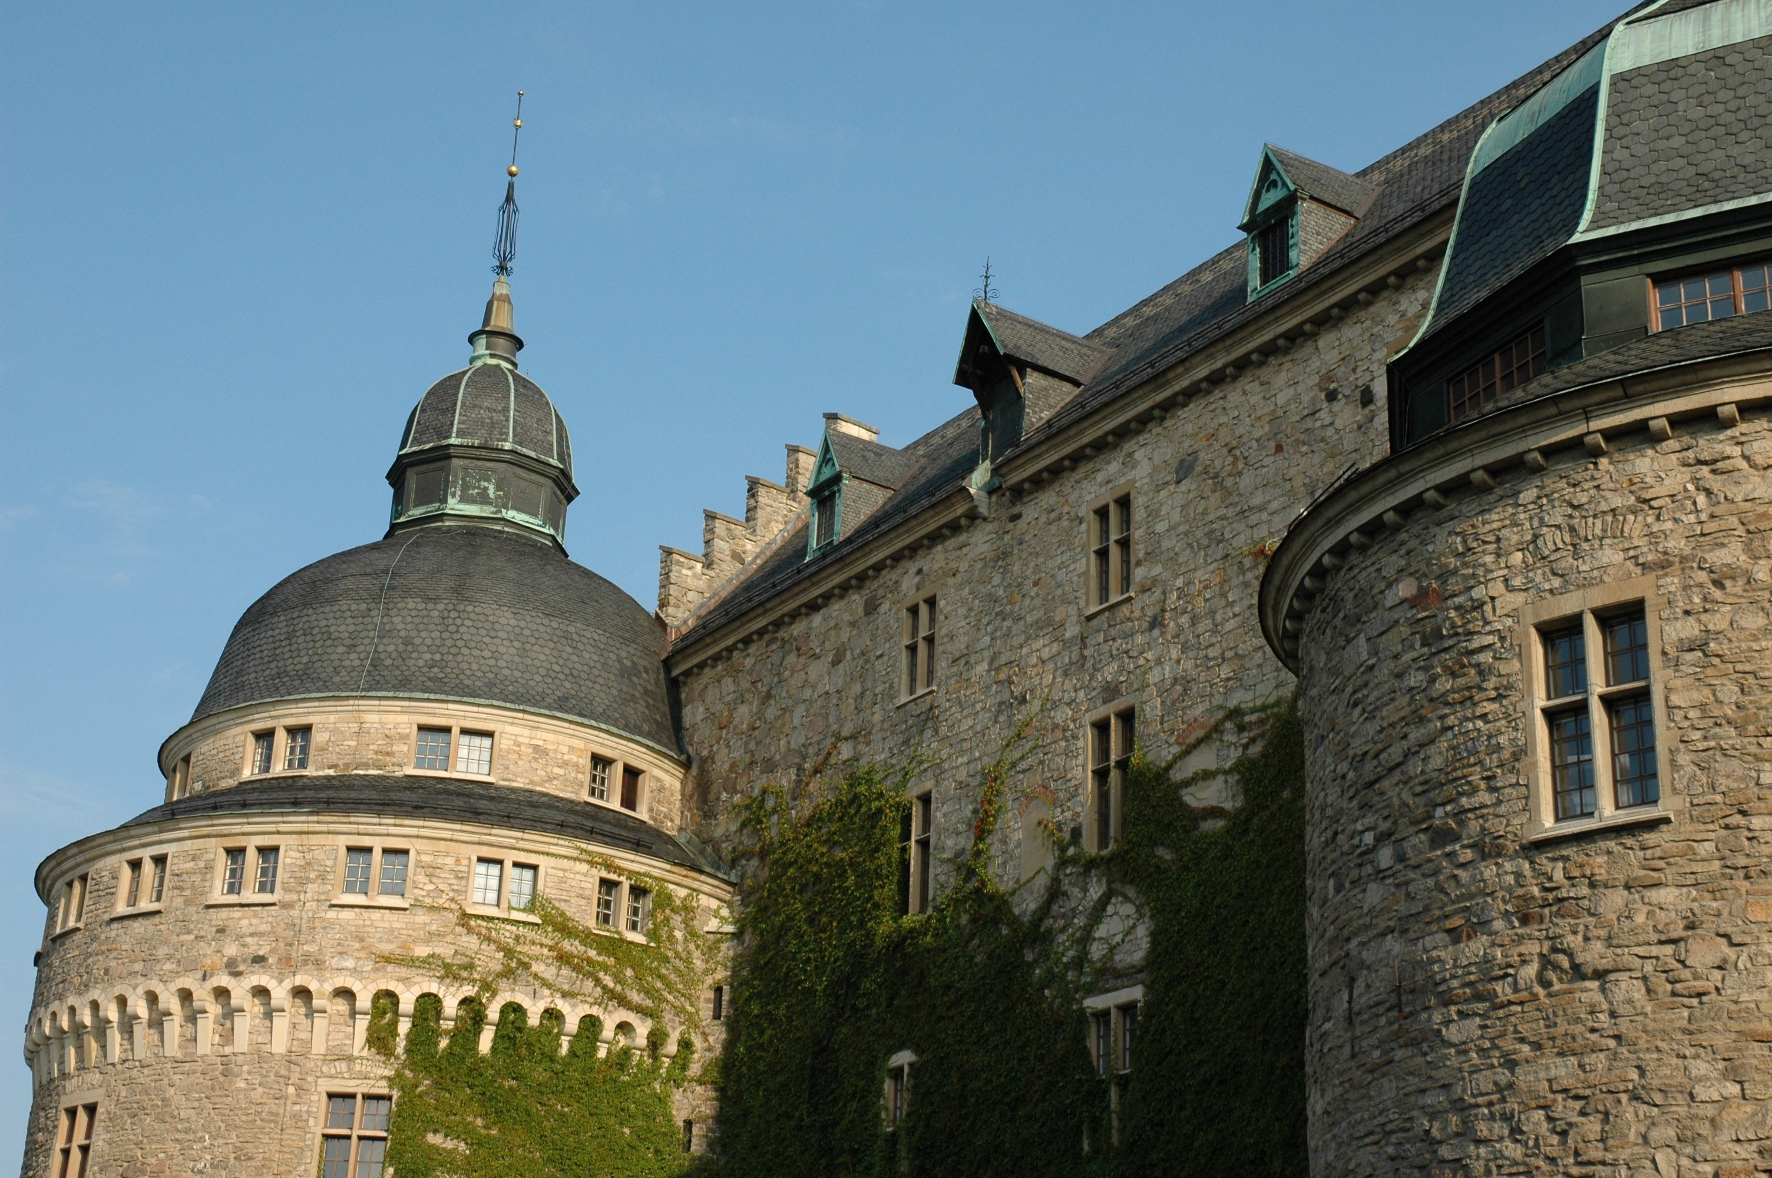
Örebrokonjunkturen
Örebro län, 2021 kv3
2022-01-10
Stockholm Business Region

Slide 2
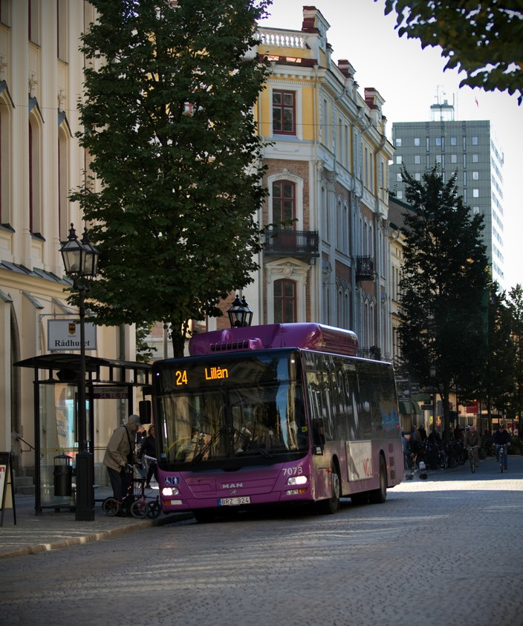
Om rapporten
Rapporten är utgiven av Stockholm Business Region och publiceras fyra gånger per år. Rapporten omfattar Örebro län och kommun.
Statistiken bygger på uppgifter från Statistiska centralbyrån, Arbetsförmedlingen och Bolagsverket.
I rapporten jämförs främst utvecklingen med samma kvartal föregående år, exempelvis kvartal 1 jämförs med kvartal 1 tidigare år osv. För vissa indikatorer presenteras även totala rullande 12-värden där de fyra senaste kvartalen summeras för att få mer stabilitet i trenden. Dessa jämförs då med föregående fyra kvartal. Diagrammen som visar absoluta värden är säsongrensande för att visa trenden. Övriga diagram har indexerade värden som visar procentuella förändringen från startåret med värde 100, motsvarande kvartal för 10 år sedan.
Stockholmsregionen omfattar Stockholms län, Uppsala län, Södermanlands län, Östergötlands län, Örebro län, Västmanlands län, Gävleborgs län och Dalarnas län.
Läs samtliga konjunkturrapporter som tas fram inom ramen för partnerskapet
Stockholm Business Alliance här:
https://stockholmbusinessalliance.se/material/?cat=konjunkturrapporter
Frågor kan ställas till Stefan Frid på Invest Stockholm.
Ansvarig utgivare: Staffan Ingvarsson, VD Stockholm Business Region.

Slide 3





Återhämtning
Konjunkturläget i Örebro, 2021 kv3
År 2020 präglades starkt av följdverkningarna av Covid-19 pandemin. Under det tredje kvartalet 2021 fortsätter återhämtningen i Örebro. Samtliga indikatorer för arbetsmarknaden pekar åt rätt håll samtidigt som nyföretagandet ökar, antalet invånare blir fler och besöksnäringen börjar att återhämta sig,
Lönesumman i privat sektor ökade med 6,4 procent i Örebro län under tredje kvartalet pådrivet av en god utveckling inom både tjänstenäringarna som industrin. Antalet nyregistrerade företag ökade med 16 procent samtidigt som företagskonkurserna ökade med 7 procent. Företagandet stärks genom att det startas närmare tolv nya företag per företagskonkurs i Örebro län. Glädjande börjar nu även besöksnäringen att återhämta sig och antalet kommersiella övernattningar ökar om än från låga nivåer.
Återhämtningen på arbetsmarknaden fortsätter under det tredje kvartalet. Antalet sysselsatta invånare ökade i Örebro län med 3,4 procent eller 4 800 personer. Samtidigt minskade arbetslösheten med 0,9 procentenheter till 5,5 procent, vilket motsvarar 2 011 personer. Antalet varslade personer minskade med 31 procent och antalet lediga jobb ökade med 79 procent. Mycket tycker därför på att arbetsmarknaden kommer att stärkas ytterligare framöver.
Antalet invånare ökade med 0,3 procent på länsnivå, vilket är något lägre än genomsnittet för hela landet. En liknande utveckling syns i Örebro kommun. Antalet påbörjade lägenheter minskar under kvartalet både i Örebro län och kommun. Under det senaste tolv månaderna har bostadsbyggandet halverats i både Örebro län och kommun.
Staffan Ingvarsson
VD Stockholm Business Region
 | Örebro län |  |  | Örebro kommun
Nyckeltal | Värde 2021 kv3 | Förändring (%) |  | Värde 2021 kv3 | Förändring (%)
 |  | -1 år |  |  | -1 år
Lönesumma privat sektor (mdkr) | 9 | 6,4 |  | - | -
Nya företag | 383 | 16 |  | 222 | 19
Företagskonkurser | 32 | 7 |  | 22 | 0
Sysselsatta | 145 100 | 3 |  | - | -
Nyanmälda platser | 7 233 | 79 |  | 4 735 | 69
Varsel | 110 | -31 |  | 92 | -23
Arbetslöshet (%) | 5,6 | -0,9 p.e.* |  | 6,3 | -0,9 p.e.*
Befolkning (tusental) | 306,6 | 0,3 |  | 156,8 | 0,3
Påbörjade lägenheter | 156 | -67 |  | 114 | -73
Kommersiella övernattningar (tusental) | 250 | 21 |  | 150 | 19
* Förändring i arbetslösheten visas i procentenheter, ej i procent

Slide 4
Lönesumma
Lönesumma, Örebro län
Index 100 = 2011 kv3
Lönesumma, total
 | 2021 kv3 | Förändring | Förändring (%)
 | mdkr | -1 år (mdkr) | -1 år | -5 år
Sverige | 512,84 | 33,70 | 7,03 | 22,09
Stockholmsregionen | 251,92 | 17,54 | 7,48 | 23,51
Örebro län | 13,84 | 0,79 | 6,01 | 19,48
Lönesumma per sysselsatt
 | 2021 kv3 | Förändring | Förändring (%)
 | tkr | -1 år (tkr) | -1 år | -5 år
Sverige | 99,50 | 5,47 | 5,82 | 17,82
Stockholmsregionen | 105,23 | 5,27 | 5,27 | 17,16
Örebro län | 95,39 | 2,33 | 2,51 | 16,77
Lönesumma per invånare
 | 2021 kv3 | Förändring | Förändring (%)
 | tkr | -1 år (tkr) | -1 år | -5 år
Sverige | 49,14 | 2,95 | 6,40 | 16,47
Stockholmsregionen | 53,23 | 3,38 | 6,78 | 17,03
Örebro län | 45,14 | 2,44 | 5,71 | 14,49
Källa: Statistiska centralbyrån (Lönesummor nattbefolkning, arbetsgivaravgifter och preliminär A-skatt, LAPS)

Slide 5
Lönesumma efter sektor
Lönesumma efter sektor | 2021 kv3 | Förändring | Förändring (%)
 | mdkr | -1 år (mdkr) | -1 år | -5 år
Sverige
Privat sektor | 370,16 | 26,75 | 7,79 | 22,78
Industri | 71,18 | 4,69 | 7,05 | 13,04
Tjänster | 257,45 | 19,47 | 8,18 | 24,76
Övrigt* | 41,53 | 2,59 | 6,66 | 29,10
Offentlig sektor | 142,68 | 6,95 | 5,12 | 20,36
Totalt | 512,84 | 33,70 | 7,03 | 22,09
Stockholmsregionen
Privat sektor | 189,49 | 14,56 | 8,32 | 23,27
Industri | 27,47 | 1,78 | 6,92 | 7,88
Tjänster | 143,14 | 11,66 | 8,87 | 25,94
Övrigt* | 18,87 | 1,13 | 6,34 | 29,29
Offentlig sektor** | 62,43 | 2,98 | 5,01 | 24,25
Totalt | 251,92 | 17,54 | 7,48 | 23,51
Örebro län
Privat sektor | 9,06 | 0,54 | 6,40 | 18,45
Industri | 2,39 | 0,14 | 6,03 | 11,42
Tjänster | 5,52 | 0,33 | 6,39 | 19,23
Övrigt* | 1,15 | 0,08 | 7,24 | 31,50
Offentlig sektor** | 4,78 | 0,24 | 5,29 | 21,49
Totalt | 13,84 | 0,79 | 6,01 | 19,48
Lönesumma i privat sektor efter näringsgren, Örebro län
Index 100 = 2011 kv3
Källa: Statistiska centralbyrån (Lönesummor nattbefolkning, arbetsgivaravgifter och preliminär A-skatt, LAPS)
*I övrigt ingår jordbruk, skogsbruk och fiske, byggverksamhet samt okänd näringsgren
**fr.o.m. kv3 2019 redovisar Försvarsmakten samtliga anställda i Stockholm vilket påverkar lönesummorna för statlig och därmed också offentlig sektor. Detta innebär att statistiken ej är jämförbar med tidigare kvartal.

Slide 6
Nyföretagande
Nyregistrerade företag
Säsongsrensade värden (glidande medelvärde)
        Nyföretagandet ökade med 16 procent i länet och 19 procent i Örebro kommun under kvartalet.
        283 av 383 nystartade företag är aktiebolag
Nyregistrerade företag
 | Antal | Förändring (%) |  | R12*
 | 2021 kv3 | -1 år | - 5 år | Antal | Utv., %
Sverige | 16 863 | 5 | 21 | 77 662 | 13
Stockholmsregionen | 8 769 | 4 | 19 | 39 806 | 10
Örebro län | 383 | 16 | 14 | 1 815 | 16
Örebro kommun | 222 | 19 | 7 | 1 102 | 16
Källa: Bolagsverket
* De fyra senaste kvartalen

Slide 7
Företagskonkurser
Företagskonkurser
Säsongsrensade värden (glidande medelvärde)
        Konkurserna ökade med 7 procent i länet och var oförändrade i Örebro kommun under kvartalet.
        Under de senaste tolv månaderna har konkurserna minskat med 28 procent i länet och 22 procent i Örebro kommun.
Företagskonkurser
 | Antal | Förändring (%) |  | R12*
 | 2021 kv3 | -1 år | - 5 år | Antal | Utv., %
Sverige | 1 389 | 5 | 16 | 6 923 | -12
Stockholmsregionen | 734 | 6 | 21 | 3 581 | -12
Örebro län | 32 | 7 | 3 | 145 | -28
Örebro kommun | 22 | 0 | 22 | 97 | -22
Källa: Statistiska centralbyrån (Konkurser och offentliga ackord)
* De fyra senaste kvartalen

Slide 8
Sysselsättning
Sysselsatta invånare
Index 100 = 2011 kv3
        Sysselsättningen ökade med 3,4 procent eller 4 800 personer för Örebro län.
        Sysselsättningen ökade som mest inom offentlig förvaltning och handel.
Sysselsättning
 | Antal | Förändring -1 år | Förändring (%)
 | 2021 kv3 | -1 år (antal) | -1 år | - 5 år
Sverige | 5 154 100 | 58 400 | 1,1 | 3,6
Stockholmsregionen | 2 394 000 | 49 300 | 2,1 | 5,4
Örebro län | 145 100 | 4 800 | 3,4 | 2,3
Källa: Statistiska centralbyrån (Arbetskraftsundersökningarna, AKU)

Slide 9
Sysselsättning efter bransch
 | Antal Förändring (antal) |  | Förändring (%)
Örebro län | 2021 kv3 | -1 år | -1 år | -5 år
Jordbruk, skogsbruk och fiske | 0 | 0 | i.u. | i.u.
Tillverkn. och utvinning, energi och miljö | 20 100 | -2 900 | -12,6 | 4,7
Tillverkn. av verkstadsvaror | 10 100 | -400 | -3,8 | 7,4
Byggverksamhet | 12 100 | 900 | 8,0 | 12,0
Handel | 17 200 | 3 900 | 29,3 | 1,2
Transport | 8 400 | 900 | 12,0 | 1,2
Hotell och restauranger | 0 | 0 | i.u. | i.u.
Information och kommunikation | 0 | 0 | i.u. | i.u.
Personliga och kulturella tjänster | 0 | 0 | i.u. | i.u.
Finansiell verksamhet, företagstjänster | 12 600 | -1 500 | -10,6 | -12,5
Offentlig förvaltning | 15 300 | 3 600 | 30,8 | 40,4
Utbildning | 17 200 | -200 | -1,1 | -3,4
Vård och omsorg | 30 100 | 3 400 | 12,7 | 15,8
Uppgift saknas | 0 | 0 | i.u. | i.u.
Sysselsatta i Sverige | 144 800 | 5 000 | 3,6 | 2,2
Sysselsatta utomlands | 0 | 0 | i.u. | i.u.
Total | 145 100 | 4 800 | 3,4 | 2,3
Källa: Statistiska centralbyrån (Arbetskraftsundersökningarna, AKU)

Slide 10
Sysselsättning efter yrke
 | Antal | Förändring -1år
Örebro län | 2021 kv3 | -1 år (Antal) | -1 år (%)
Militärt arbete | 0 | 0 | i.u.
Chefsyrken | 7 000 | 500 | 7,7
Yrken med krav på fördjupad högskolekompetens | 37 900 | 3 700 | 10,8
Yrken med krav på högskolekompetens eller motsvarande | 20 000 | -3 800 | -16,0
Yrken inom administration och kundtjänst | 12 400 | -600 | -4,6
Service-, omsorgs- och försäljningsarbete | 29 800 | 2 200 | 8,0
Yrken inom lantbruk, trädgård, skogsbruk och fiske | 0 | 0 | i.u.
Yrken inom byggverksamhet och tillverkning | 15 200 | 2 300 | 17,8
Yrken inom maskinell tillverkning och transport med mera | 11 000 | 700 | 6,8
Yrken med krav på kortare utbildning eller introduktion | 0 | -7 800 | i.u.
Uppgift saknas | 8 300 | 8 300 | i.u.
Sysselsatta i Sverige | 144 800 | 5 000 | 3,6
Sysselsatta utomlands | 0 | 0 | i.u.
Total | 145 100 | 4 800 | 3,4
Källa: Statistiska centralbyrån (Arbetskraftsundersökningarna, AKU)

Slide 11
Lediga jobb
Nyanmälda platser på Arbetsförmedlingen
Index 100 = 2011 kv3
        Antalet lediga jobb ökade med 79 procent i länet och 69 procent i Örebro kommun under kvartalet.
Lediga jobb
 | Antal | Förändring (%) |  | R12*
 | 2021 kv3 | -1 år | - 5 år | Antal | Utv., %
Sverige | 294 855 | 86 | 8 | 1 171 250 | 23
Stockholmsregionen | 144 564 | 94 | 3 | 527 429 | 17
Örebro län | 7 233 | 79 | 4 | 30 852 | 28
Örebro kommun | 4 735 | 69 | 2 | 19 070 | 21
Källa: Arbetsförmedlingen
* De fyra senaste kvartalen

Slide 12
Varslade personer
Varslade personer
Index 100 = 2011 kv3
        Antalet varslade personer minskade med 31 procent i länet och 23 procent i Örebro kommun under kvartalet jämfört med förra årets rekordnivåer.
Varslade personer
 | Antal | Förändring (%) |  | R12*
 | 2021 kv3 | -1 år | - 5 år | Antal | Utv., %
Sverige | 5 034 | -63 | -34 | 35 912 | -71
Stockholmsregionen | 2 940 | -61 | -24 | 22 542 | -70
Örebro län | 110 | -31 | -25 | 416 | -80
Örebro kommun | 92 | -23 | 16 | 252 | -75
Källa: Arbetsförmedlingen
* De fyra senaste kvartalen

Slide 13
Arbetslöshet
Arbetslöshet i förhållande till befolkningen (%), 15-74 år
        Arbetslösheten minskade med 0,9 procentenheter till 5,6 procent i länet och 6,3 procent i Örebro kommun.
        Askersunds kommun stod för länets lägsta arbetslöshet (2,9 %).
Arbetslöshet
 | Antal | Förändring | Arbetslösa i förh. till befolkningen, 15-74 år
 | 2021 kv3 | -1 år (antal) | 2021 kv3 | -1 år | -5 år
Sverige | 394 764 | -78 593 | 5,2 | 6,3 | 4,8
Stockholmsregionen | 188 741 | -30 763 | 5,5 | 6,4 | 4,7
Örebro län | 12 311 | -2 011 | 5,6 | 6,5 | 5,0
Örebro kommun | 7 267 | -990 | 6,3 | 7,2 | 4,9
Källa: Arbetsförmedlingen och Statistiska centralbyrån

Slide 14
Arbetslöshet efter kategori
 | Antal Förändring (antal) |  | Förändring (%)
Örebro län | 2021 kv3 | -1 år | -1 år | -5 år
Öppet arbetslösa | 5 669 | -2 469 | -30,3 | -1,1
varav långtidsarbetslösa | 1 827 | -1 100 | -37,6 | 37,9
varav ungdomsarbetslösa | 807 | -493 | -37,9 | -31,1
Aktivitetsstöd | 6 642 | 458 | 7,4 | 32,4
varav ungdomsarbetslösa med aktivitetsstöd | 1 111 | -42 | -3,6 | 15,3
Totalt antal arbetslösa | 12 311 | -2 011 | -14,0 | 14,5
 | Antal Förändring (antal) |  | Förändring (%)
Örebro kommun | 2021 kv3 | -1 år | -1 år | -5 år
Öppet arbetslösa | 3 295 | -1 447 | -30,5 | 17,1
varav långtidsarbetslösa | 1 110 | -713 | -39,1 | 76,4
varav ungdomsarbetslösa | 431 | -284 | -39,7 | -17,9
Aktivitetsstöd | 3 972 | 457 | 13,0 | 61,6
varav ungdomsarbetslösa med aktivitetsstöd | 661 | -25 | -3,7 | 39,8
Totalt antal arbetslösa | 7 267 | -990 | -12,0 | 37,8
Källa: Arbetsförmedlingen

Slide 15
Befolkning
Befolkningsutveckling
Index 100 = 2011 kv3
        Antalet invånare ökade med 0,3 procent i både Örebro län och kommun under tredje kvartalet.
        I Sverige ökade antalet invånare med 0,6 procent under samma period.
Befolkning
 | 2021 kv3 | Förändring -1 år | Förändring (%)
 | (i tusental) |  | -1 år | - 5 år
Sverige | 10 435,4 | 62,2 | 0,6 | 4,8
Stockholmsregionen | 4 733,0 | 31,0 | 0,7 | 5,5
Örebro län | 306,6 | 0,9 | 0,3 | 4,4
Örebro kommun | 156,8 | 0,4 | 0,3 | -0,8
Källa: Statistiska centralbyrån

Slide 16
Bostadsbyggande
Påbörjade lägenheter
Index 100 = 2011 kv3
        Bostadsbyggandet minskade med 67 procent i länet och 73 procent i Örebro kommun under kvartalet.
        Under de senaste fyra kvartalen har det påbörjats 843 nya bostäder i länet. En minskning med 49 procent jämfört med föregående fyra kvartal.
Bostadsbyggande
 | Antal | Förändring (%) |  | R12*
 | 2021 kv3 | -1 år | - 5 år | Antal | Utv., %
Sverige | 11 045 | 8 | -25 | 53 987 | 11
Stockholmsregionen | 5 516 | 24 | -29 | 25 017 | 5
Örebro län | 156 | -67 | -76 | 843 | -49
Örebro kommun | 114 | -73 | -81 | 642 | -49
Källa: Statistiska centralbyrån
* De fyra senaste kvartalen

Slide 17
Kommersiella övernattningar
Kommersiella övernattningar
(hotell, vandrarhem, och stugbyar för kommun exkl. camping)
Index 100 = 2011 kv3
Kommersiella övernattningar
 | 2021 kv3 | Förändring (%) |  | R12*
 | (i tusental) | -1 år | -5 år | (tusental) | Utv., %
Sverige | 13 745 | 39 | -3 | 30 717 | -3
Stockholmsregionen | 5 472 | 46 | -14 | 13 276 | -8
Örebro län | 250 | 21 | -3 | 556 | -10
Varav utländska** | 19 | 66 | -63 | 37 | -16
Örebro kommun | 150 | 19 | -4 | 343 | -15
Varav utländska** | 11 | 66 | -63 | 22 | -31
* De fyra senaste kvartalen
**För utländska gästnätter exklusive camping
Källa: Statistiska centralbyrån och Tillväxtverket

Slide 18

 | Nyregistrerade företag |  | Företagskonkurser
 | Antal | Förändring (%) | Antal | Förändring (%)
 | 2021 kv3 | -1 år | 2021 kv3 | -1 år
Örebro län | 383 | 16 | 32 | 7
Askersund | 11 | 22 | 0 | i.u.
Degerfors | 9 | 80 | 0 | i.u.
Hallsberg | 24 | 60 | 0 | i.u.
Hällefors | 4 | -50 | 0 | i.u.
Karlskoga | 28 | 0 | 1 | i.u.
Kumla | 28 | 12 | 3 | 200
Laxå | 6 | 200 | 1 | i.u.
Lekeberg | 11 | 57 | 1 | 0
Lindesberg | 23 | 0 | 0 | i.u.
Ljusnarsberg | 3 | -57 | 1 | 0
Nora | 14 | 0 | 3 | i.u.
Örebro | 222 | 19 | 22 | 0
Företagande
Kommunerna i Örebro län
Källa: Bolagsverket

Slide 19
 | Nyanmälda platser |  | Varslade personer
 | Antal | Förändring (%) | Antal | Förändring (%)
 | 2021 kv3 | -1 år | 2021 kv3 | -1 år
Örebro län | 7 233 | 79 | 110 | -31
Lekeberg | 64 | 60 | 0 | i.u.
Laxå | 99 | 267 | 0 | i.u.
Hallsberg | 378 | 218 | 0 | i.u.
Degerfors | 73 | 83 | 0 | i.u.
Hällefors | 92 | 130 | 0 | i.u.
Ljusnarsberg | 102 | 200 | 0 | i.u.
Örebro | 4 735 | 69 | 92 | -23
Kumla | 391 | 106 | 0 | i.u.
Askersund | 234 | 146 | 8 | i.u.
Karlskoga | 589 | 30 | 0 | i.u.
Nora | 124 | 195 | 0 | i.u.
Lindesberg | 352 | 115 | 0 | i.u.
Arbetsmarknad
Kommunerna i Örebro län
*Varsel ska anmälas till arbetsförmedlingen om du inom ett län avser att säga upp eller minska arbetstiden för minst fem anställda eller fler. Som arbets-
givare är man inte skyldig att specificera vilken kommun ett varsel gäller. Därför summerar kommunernas siffror inte alltid till länet.
Källa: Arbetsförmedlingen

Slide 20
 | Arbetslöshet (antal pers.) |  | Arbetslöshet (andel av bef.)
 | Antal | Förändring (%) | % av bef. | Förändring (p.e.)
 | 2021 kv3 | -1 år | 2021 kv3 | -1 år
Örebro län | 12 311 | -14,0 | 5,6 | -0,9
Lekeberg | 188 | -10,7 | 3,2 | -0,4
Laxå | 171 | -21,8 | 4,3 | -1,2
Hallsberg | 592 | -18,6 | 5,2 | -1,2
Degerfors | 393 | 1,6 | 5,8 | 0,2
Hällefors | 323 | -23,8 | 6,8 | -2,1
Ljusnarsberg | 167 | -35,8 | 5,0 | -2,6
Örebro | 7 267 | -12,0 | 6,3 | -0,9
Kumla | 687 | -11,8 | 4,4 | -0,6
Askersund | 238 | -20,1 | 2,9 | -0,7
Karlskoga | 1 090 | -11,8 | 5,1 | -0,7
Nora | 340 | -22,8 | 4,6 | -1,3
Lindesberg | 852 | -21,4 | 5,1 | -1,3
Arbetsmarknad
Kommunerna i Örebro län
Källa: Arbetsförmedlingen och Statistiska centralbyrån

Slide 21
 | Befolkning |  | Påbörjade lägenheter
 | Antal | Förändring (%) | Antal | Förändring (%)
 | 2021 kv3 | -1 år | 2021 kv3 | -1 år
Örebro län | 306 600 | 0,3 | 156 | -67
Askersund | 11 523 | 0,8 | 1 | -67
Degerfors | 9 590 | -0,8 | 0 | i.u.
Hallsberg | 16 138 | 0,9 | 4 | -86
Hällefors | 6 904 | -0,2 | 0 | i.u.
Karlskoga | 30 376 | 0,2 | 25 | 733
Kumla | 22 070 | 1,0 | 4 | 0
Laxå | 5 608 | -0,5 | 1 | i.u.
Lekeberg | 8 570 | 1,6 | 2 | -82
Lindesberg | 23 654 | 0,1 | 1 | -50
Ljusnarsberg | 4 616 | -1,8 | 0 | i.u.
Nora | 10 714 | -0,1 | 4 | 33
Örebro | 156 837 | 0,3 | 114 | -73
Befolkning och bostäder
Kommunerna i Örebro län
Källa: Statistiska centralbyrån

Slide 22
Kommersiella övernattningar*
 | Tusental | Förändring (%)
 | 2021 kv3 | -1 år
Örebro län | 250 | 21
Askersund | 16 | 32
Degerfors | 2 | 32
Hallsberg | i.u. | ..
Hällefors | 14 | 12
Karlskoga | 13 | 49
Kumla | i.u. | ..
Laxå | 6 | ..
Lekeberg | i.u. | ..
Lindesberg | 20 | 13
Ljusnarsberg | i.u. | ..
Nora | 7 | 1
Örebro | 150 | 19
Kommersiella övernattningar
Kommunerna i Örebro län
* Länstotal inkl. camping.
Kommunvärden exkl. camping.
i.u. = av SCB censurerat värde till följd av färre än fem öppna anläggningar.
Källa: Statistiska centralbyrån och Tillväxtverket

Slide 23
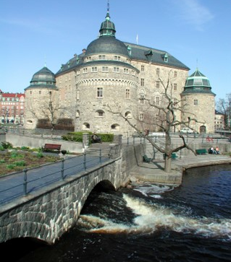

Stockholm Business Region
Stockholm Business Region är Stockholms stads näringslivsbolag med ansvar för strategisk utveckling och internationell marknadsföring av Stockholm, under varumärket Stockholm - The Capital of Scandinavia.
Bolaget ägs av Stockholms stad och har två dotterbolag,
Invest Stockholm och Visit Stockholm.
Samtliga rapporter finns tillgängliga på https://stockholmbusinessalliance.se/material/?cat=konjunkturrapporter
Frågor kan ställas till Stefan Frid på Invest Stockholm.
Ansvarig utgivare: Staffan Ingvarsson, VD Stockholm Business Region
Stockholm Business Region
P.O. Box 16282
SE-103 25 Stockholm, Sweden
Telefon + 46 8 508 280 00
www.visitstockholm.com
www.investstockholm.com
www.stockholmbusinessregion.se

